Slide 1
ADEGUATI ASSETTI ORGANIZZATIVI. DOVERI, OPPORTUNITÀ E STRUMENTI OFFERTI DAL CONTROLLO DI GESTIONE NELL’ATTIVITÀ DI REVISIONE CONTABILE
Adeguati assetti: Nuovo approccio
Il Budget generale di esercizio
La contabilità analitica: ABC e BSC

Slide 2
Adeguati assetti organizzativi: l’idea di un nuovo approccio
L’obbligo dell’imprenditore di istituire adeguati assetti organizzativi, amministrativi e contabili così come previsto dall’art. 2086 c.c. comma 2, costituisce un elemento di fondamentale importanza nella ratio complessiva della riforma della normativa sulla gestione della crisi d’impresa.
Infatti, il netto cambio di prospettiva del legislatore è finalizzato a potenziare e rafforzare tutto quanto possa essere utile per cogliere con largo anticipo eventuali segnali di anomalia gestionale che, se non “aggrediti” tempestivamente e risolti, potrebbero generare condizioni di potenziale instabilità nel breve e medio periodo e quindi mettere in pericolo la continuità aziendale.

Slide 3
Adeguati assetti organizzativi: l’idea di un nuovo approccio (2)
l’imprenditore, e in generale la Direzione, nella sua azione gestoria, dovrà modificare il tradizionale stile di direzione rivolto al controllo dei risultati (per quanto analitici e dettagliati), secondo una logica ex-post, impostando un metodo di azione quotidiana rivolto ad un approccio forward looking necessario per poter disporre di uno strumento gestionale solido ed affidabile in grado di intercettare per tempo ogni potenziale minaccia che possa indebolire la solidità della struttura finanziaria dell’azienda e rendere più problematica la gestione dei flussi finanziari in termini di sostenibilità del debito.

Slide 4
Report - Plan/budget - Report
monitoraggio in tempi stretti dell’andamento della gestione dal punto di vista economico, finanziario, patrimoniale, operativo e strategico, allo scopo di intercettare con la massima precocità (early warning) eventuali segnali di potenziale patologia gestionale di tipo economico-finanziario;
definizione di un sistema di pianificazione integrato di breve e medio termine rispetto al quale porre in essere un processo decisionale di correzione tempestiva delle criticità riscontrate, volto prioritariamente alla valutazione e gestione preventiva dei rischi di insolvenza.
Sequenzialità reporting-planning-reporting

Slide 5
«Pianificazione e controllo» come approccio standard
l’implementazione del sistema di pianificazione e controllo di gestione non deve essere vista come mero adempimento, ma come processo articolato, strutturato e condiviso da parte dell’intera organizzazione aziendale teso a garantire la prosecuzione a tempo indefinito della continuità aziendale tramite l’adozione di comportamenti, procedure di analisi e processi decisionali pianificati e sistematici in grado di monitorare l’andamento aziendale con estrema capillarità;
È evidente che tutto questo non deve essere concepito come soluzione ad hoc per imprese in condizioni di pre-crisi e come strumento di regolazione di una successiva crisi, ma come approccio standard che ogni tipo di impresa dovrebbe adottare sempre e quindi a prescindere dall’esistenza di criticità gestionali, proprio allo scopo di ridurre al minimo il rischio che possano verificarsi in futuro situazioni di tal genere.

Slide 6
Adeguati assetti organizzativi: il budget previsionale e consuntivo
Codice Crisi e Insolvenza
Nuovi strumenti
Adeguati assetti
Indicatori
Controlli
La cultura della salvaguardia della continuità aziendale
Auditing
Going Concern
Budget generale di esercizio
La predisposizione del budget garantisce il
monitoraggio della crisi

Slide 7
L’utilizzo del budget generale di esercizio: Direzione d’impresa
Gli assetti così indicati devono consentire alla direzione, e agli organi di controllo di raggiungere tre distinti obiettivi:
rilevare eventuali squilibri di carattere patrimoniale o economico-finanziario, rapportati alle specifiche caratteristiche dell’impresa e dell’attività imprenditoriale svolta;
verificare la sostenibilità dei debiti e la presenza di concrete prospettive di continuità aziendale almeno per i successivi dodici mesi e i segnali di allarme per l’emersione tempestiva della crisi d’impresa;
ricavare le informazioni necessarie per poter effettuare il test pratico per la verifica della ragionevole perseguibilità del risanamento.

Slide 8
L’utilizzo del budget generale di esercizio: Organo di controllo
La comprensione da parte del revisore della valutazione della direzione sulla capacità dell’impresa di continuare ad operare come una entità in funzionamento richiede in genere:
valutazione delle assumption (assunzioni) adottate dagli amministratori in sede di redazione del piano di budget economico e finanziario,
La valutazione delle voci deve essere fatta secondo prudenza e nella prospettiva della continuazione dell’attività, monitorando con attenzione la dinamica finanziaria e di liquidità;

Slide 9
L’utilizzo del budget generale di esercizio: Organo di controllo (2)
valutazione della capacità dell’impresa di generare flussi di cassa prospettici a servizio dell’operatività e dei debiti pregressi (ove in essere o previsti):
patrimonio netto negativo;
DSCR a sei mesi inferiore a 1; qualora non sia disponibile il DSCR, superamento congiunto delle soglie più avanti descritte per i seguenti cinque indici:
a. indice di sostenibilità degli oneri finanziari in termini di rapporto tra gli oneri finanziari ed il fatturato;
b. indice di adeguatezza patrimoniale, in termini di rapporto tra patrimonio netto e debiti totali;
c. indice di ritorno liquido dell’attivo, in termini di rapporto da cash flow e attivo;
d. indice di liquidità, in termini di rapporto tra attività a breve termine e passivo a breve termine;
e. indice di indebitamento previdenziale e tributario, in termini di rapporto tra l’indebitamento previdenziale e tributario e l’attivo

Slide 10
La determinazione attraverso un sistema di contabilità integrata
In definitiva, il sistema deve porre in risalto il rapporto prospettico atteso fra l’entità del rimborso del debito (fabbisogno) e la dimensione del flusso finanziario di provenienza reddituale (EBITDA) che deve necessariamente garantirne la copertura, quale sintesi “apicale” generato dal piano finanziario di sviluppo e/o di risanamento.
Peraltro, poiché nessun modello di piano o budget può essere elaborato senza un pregresso modello di report, è evidente l’importanza di configurare un sistema di contabilità integrata

Slide 11
La determinazione attraverso un sistema di contabilità integrata (2)
Sono, pertanto, due i “livelli” di articolazione del modello, distinti ma fortemente correlati:
assetti organizzativi:
analisi della struttura organizzativa e ricostruzione dei processi operativi preesistenti;
mappatura di ruoli e funzioni, deleghe, e KPI di funzione;
definizione organigramma
definizione del modello di governance, e della struttura di processo decisionale;
assetti amministrativi e contabili.
definizione del modello di reporting economico, finanziario, patrimoniale ed operativo;
definizione del modello di planning economico-finanziario-patrimoniale;
configurazione della procedura standard di governance economico-finanziaria;
configurazione del sistema informativo ed informatico.

Slide 12
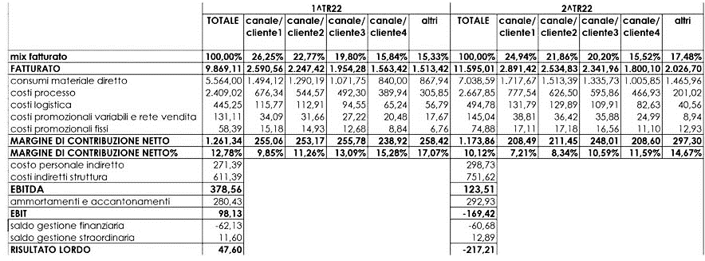
Modello di Report economico: per canale/cliente

Slide 13
Modello di Report finanziario: per canale/cliente

Slide 14
Indicatori economico - finanziari

Slide 15
Sistema di budgeting: Creare nell’impresa una "cultura del budget"
Tipo e grado di articolazione
del sistema di budget (Master Budget)
Budget
per Centri di
responsabilità
Budget programmatico
Budget come
previsione
Elementare (microstruttura)
Basso
Medio
Alto
Grado di complessità strutturale dell’impresa
Stadio 1
Stadio 2
Stadio 3
Si inizia a guardare sistematicamente al futuro e si inizia e elaborare delle previsioni. È lo stadio della previsione.
La previsione tende a basarsi in modo sempre più netto su un esplicito programma di azione per l’impresa nel suo complesso.
Si decentrano responsabilità, si definiscono programmi di azione (e Budget) per singole unità organizzative (centri di responsabilità).

Slide 16
Il budget generale di esercizio: L’analisi scettica
Presupposto fondamentale dell’analisi è un attento esame della situazione patrimoniale e finanziaria più recente
Analisi scettica della situazione patrimoniale e finanziaria corrente
Situazione patrimoniale e finanziaria rettificata

Slide 17
Sistema di budgeting (1)
STRATEGIA
Evoluzione storica della situazione
dell’impresa
Previsioni
Ambiente esterno
Estrapolazione risultati aziendali
Programma d’azione
Budget

Slide 18
Sistema di budgeting (2)
Acquisizione ed elaborazione di tutte le informazioni necessarie per inquadrare l’ambiente in cui l’impresa andrà a collocarsi e ad operare. Nello specifico la Market Analysis consiste nell’analisi di informazioni relative a:
Analisi dei trend dei risultati storici delle performance di fatturato, margini, cash flow ecc) e delle principali azioni intraprese per ottenere i risultati passati/ migliorare le performance ed evitare perdite di valore (a parità di modello di business);
Analisi di scenario e SWOT Analysis;
Posizionamento di mercato;
Trend prospettici del settore cui la Società appartiene(in termini di, Ricavi, Costi, Ebitda, Indebitamento, Capitale Circolante Netto, Posizione Finanziaria Netta);

Slide 19
Iter per processo di budgeting (1)
Lo strumento del budget svolge una pluralità di funzioni all’interno dell’organizzazione:
- Guida ed orientamento dei manager: logica ad obiettivo, con la determinazione delle risorse a disposizione ed i mezzi utilizzabili;
- Coordinamento delle azioni dei responsabili;
- Elaborazione dei parametri eco-fin: il budget si configura come una vera dichiarazione degli obiettivi. La corretta valutazione delle varianze, permette di individuare le «aree critiche», presupposto per la puntuale razionalizzazione dell’organizzazione;
- Coordinamento ex-ante degli organi aziendali: il sistema di budgeting, emerge da un lungo processo di trattativa (se in logica bottom up);
- motivazione dei responsabili;

Slide 20
Iter per processo di budgeting (2)
L’iter di budgeting si struttura:
definizione delle linee guida e degli obiettivi generali di budget (provenienti da pianificazione strategica;
Formulazione del budget delle vendite (budget delle quantità vendute, budget dei costi commerciali)
Preparazione budget (produzione, magazzino, etc…)
Negoziazione;
Coordinamento e revisione;
Approvazione
Distribuzione del budget approvato

Slide 21
Iter per processo di budgeting (3)
L’iter di budgeting si struttura:
definizione delle linee guida e degli obiettivi generali di budget (provenienti da pianificazione strategica:
Gli obiettivi del piano strategico, e di riflesso del budget per lo più sono espressi in termini economico – finanziari.
Tra questi posizione di preminenza, è di solito assunta:
Indici di redditività del capitale investito (ROI)
Indici di redditività del capitale proprio (ROE)
Indici di redditività delle vendite (ROS)
Indici di creazione del valore (EVA: Nopat – (Wacc*CI));

Slide 22
Il Master Budget
I budget operativi sono frutto della definizione dei programmi di azione, attinenti alla gestione operativa caratteristica, ritenuti necessari per perseguire gli obiettivi generali dell’impresa e osservati nelle loro conseguenze sui flussi di reddito del periodo oggetto del budget.
Budget Operativi
MASTER BUDGET
I budget degli investimenti sono finalizzati a definire i nuovi impieghi di risorse finanziarie in beni materiali e immateriali a utilità ripetuta nel tempo.
Budget degli investimenti
I budget finanziari sono destinati a valutare gli impatti sulla dinamica finanziaria (entrate / uscite di cassa; crediti / debiti) dei programmi di azione relativi alla gestione operativa e delle politiche di gestione extra-caratteristica (investimenti / disinvestimenti; rimborsi / accensioni mutui).
Budget finanziari

Slide 23
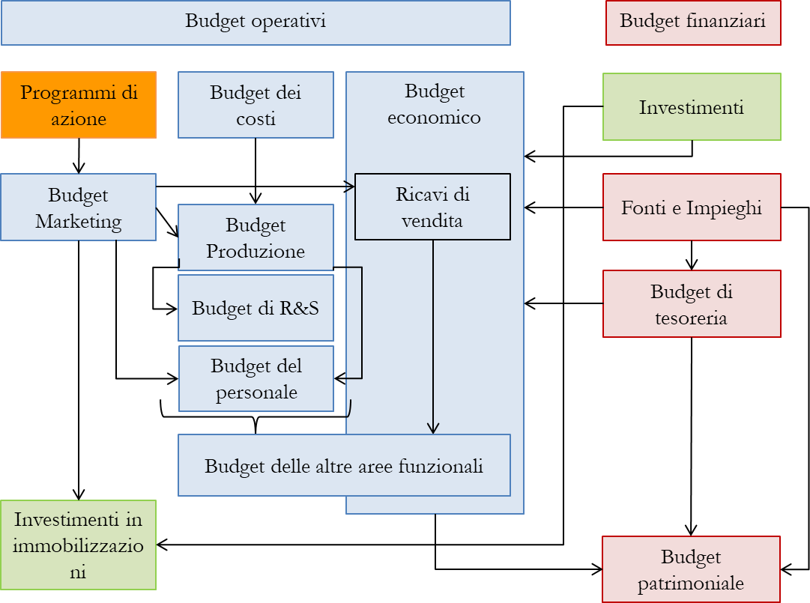
Il sistema di budget

Slide 24
Una possibile suddivisione temporale
Periodo temporale | Operazioni
Settembre | Inizio redazione del budget su base obiettivi generali fissati dal piano strategico
Ottobre | Verifica di fattibilità, sia finanziaria che commerciale e tecnico-economica
Novembre | Revisione, discussione, approvazione
Dicembre | Redazione definitiva e comunicazione

Slide 25
Metodologie di budgeting (1)
INCREMENTAL budgeting:
L’approccio incrementale determina i valori a budget in formazione, sulla base dei valori assunti nel passato recente. I valori storici subiscono una sorta di adeguamento e/o aggiustamento sulla base di due fattori:
Tasso di inflazione;
Avvio di nuove attività
Costi del servizio _{T1} = Costi del servizio _{T0} * (Livello di attività_{T1}/Livello di attività _{T0})*(1+Tasso inflazione _{T1})
ZERO – BASED budgeting:
Ogni programma presentato sarà discusso ripartendo da zero.
Si allocano le risorse scarse ai progetti di spesa (decision unit) che vengono valutati in base ad una fattibilità finanziaria e reddituale di attività (decision package), ossia meritevole di essere finanziato.

Slide 26
Il budget d’esercizio: Costi effettivi e costi standard
COSTI EFFETTIVI
COSTI STANDARD
COSTO
LAVORAZIONE
EFFETTIVA
COSTI
STRUTTURA
EFFETTIVI
(QUOTA)
CONSUMI
EFFETTIVI
CICLO
LAVORAZIONE
STANDARD
COSTI
STRUTTURA
BUDGET
(QUOTA)
DISTINTA
BASE
COSTO STANDARD
COSTO EFFETTIVO DI
PRODOTTO/COMMESSA
REDDITIVITA’
CONSUNTIVA
REDDITIVITA’
PREVENTIVA/
BUDGET

Slide 27
Il costo standard
Costi determinati ex-ante, prefissati in modo razionale, e rigoroso., in modo da esprimere in termini monetari, le ipotesi di futuro svolgimento della gestione in relazione a condizioni considerate tipiche.
Hanno tendenzialmente periodo di validità pari ad un anno, e vanno revisionati, laddove le condizioni di efficienza interna non sussistano più, e altrettanto le assumption.
Costo preventivato: è la determinazione di qualunque configurazione di costo che si presume sostenere durante l’esercizio, sulla base di precipue condizioni esterne ed interne;
Costo standard: pur risultando da una determinazione preventiva, si riferisce ad una condizione interna od esterna considerata tipica, ovvero come modello di riferimento

Slide 28
Il budget d’esercizio: Report direzionale di Periodo
REPORT DIREZIONALE SINTETICO DI PERIODO | GEN 2020
 | AREA CAMPANIA |  |  | AREA PUGLIA
 | LINEA 1 | LINEA 2 | TOT | LINEA 1 | LINEA 2 | TOT
RICAVI PER PRESTAZIONI ATTIVE | 54,861 | 12,546 | 67,407 | 19,252 | 0,987 | 20,239
COSTI PER PRESTAZIONI PASSIVE ESTERNE | 26,617 | 3,062 | 29,678 | 8,271 | 0,088 | 8,358
COSTI PER PRESTAZIONI PASSIVE INTERNE | 3,211 |  | 3,211 | 1,160 |  | 1,160
+/-RETTIFICHE INDIRETTE DI AREA | -0,003 | -0,001 | -0,004 | -0,001 | 0,000 | -0,001
MARGINE INTERMEDIAZIONE | 25,030 | 9,483 | 34,514 | 9,821 | 0,899 | 10,720
RICAVI VENDITA APPARATI | 27,983 | 0,902 | 28,884 | 7,037 | 0,230 | 7,266
COSTI VENDITA APPARATI | 12,256 | 0,629 | 12,885 | 3,650 | 0,170 | 3,820
COSTI PER PRESTAZIONI PASSIVE ESTERNE (commerciali) | 12,092 |  | 12,092 | 2,386 |  | 2,386
MARGINE COMMERCIALE | 3,635 | 0,273 | 3,908 | 1,001 | 0,060 | 1,060
FATTURATO TOTALE | 82,844 | 13,448 | 96,292 | 26,289 | 1,216 | 27,506
MARGINE LORDO DI CONTRIBUZIONE | 28,665 | 9,756 | 38,421 | 10,822 | 0,959 | 11,781
COSTI FISSI SPECIFICI AREA COMMERCIALE (AREA MANAGER) | 3,690 |  | 3,690 | 2,835 |  | 2,835
COSTO PERSONALE | 3,171 |  | 3,171 | 2,835 |  | 2,835
COSTI FISSI INDIRETTI AREA COMMERCIALE (CRM) |  | 3,595 | 3,595 |  | 0,220 | 0,220
COSTO PERSONALE |  | 3,595 | 3,595 |  | 0,220 | 0,220
MARGINE LORDO COMMERCIALE | 24,975 | 6,161 | 31,136 | 7,988 | 0,739 | 8,727
COSTI DIREZIONE COMMERCIALE | 1,690 | 1,237 | 2,927 | 0,434 | 0,076 | 0,510
COSTO PERSONALE | 1,229 | 0,900 | 2,129 | 0,316 | 0,055 | 0,371
ALTRI COSTI FISSI SPECIFICI | 0,461 | 0,337 | 0,798 | 0,118 | 0,021 | 0,139
MARGINE NETTO COMMERCIALE | 23,285 | 4,924 | 28,209 | 7,553 | 0,664 | 8,217
COSTI FISSI INDIRETTI AREA AMMINISTRAZIONE | 5,282 | 3,866 | 9,148 | 1,357 | 0,236 | 1,593
COSTO PERSONALE | 4,655 | 3,407 | 8,062 | 1,196 | 0,208 | 1,404
ALTRI COSTI FISSI SPECIFICI | 0,627 | 0,459 | 1,085 | 0,161 | 0,028 | 0,189
COSTI FISSI INDIRETTI AREA TECNICA | 2,853 | 2,088 | 4,942 | 0,733 | 0,128 | 0,861
COSTO PERSONALE | 2,796 | 2,046 | 4,843 | 0,719 | 0,125 | 0,844
ALTRI COSTI FISSI SPECIFICI | 0,057 | 0,042 | 0,099 | 0,015 | 0,003 | 0,017
COSTI FISSI INDIRETTI DIREZIONE GENERALE | 8,050 | 5,892 | 13,942 | 2,069 | 0,360 | 2,429
COSTO PERSONALE | 3,469 | 2,539 | 6,008 | 0,892 | 0,155 | 1,047
ALTRI COSTI FISSI SPECIFICI | 4,581 | 3,353 | 7,934 | 1,177 | 0,205 | 1,382
COSTI FISSI INDIRETTI STRUTTURA | 3,035 | 2,221 | 5,256 | 0,780 | 0,136 | 0,915

Slide 29
Il budget d’esercizio: la previsione
PARAMETRI BUDGET AREA COMMERCIALE | AREA CAMPANIA |  |  |  |  |  |  |  |  |  |  | €/1.000
 | GEN 2021 | FEB 2021 | MAR 2021 | APR 2021 | MAG 2021 | GIU 2021 | LUG 2021 | AGO 2021 | SET 2021 | OTT 2021 | NOV 2021 | DIC 2021
COMPOSIZIONE RICAVI
MIX CONSUNTIVO | 100,0%
RICAVI PER PRESTAZIONI ATTIVE | 70,00%
RICAVI VENDITA APPARATI | 30,0%
MIX BUDGET | 100,00%
RICAVI PER PRESTAZIONI ATTIVE | 100,00%
RICAVI VENDITA APPARATI
N° COMMESSE
N.RO COMMESSE CONSUNTIVO | 179
+/- variazione% | 10,00%
N.RO COMMESSE BUDGET | 197
CANALE LINEA 1
RICAVO UNITARIO CONSUNTIVO | 306,49
+/- variazione% | 0,00 %
RICAVO UNITARIO BUDGET | 306,49
N° COMMESSE
N.RO COMMESSE CONSUNTIVO | 131
+/- variazione% | 10,00%
N.RO COMMESSE BUDGET | 144
CANALE LINEA 2
RICAVO UNITARIO CONSUNTIVO | 95,77
+/- variazione% | 0,00 %
RICAVO UNITARIO BUDGET | 95,77
Etc……………..

Slide 30
Il budget d’esercizio: Piano economico previsionale
BUDGET ECONOMICO SINTETICO DI PERIODO | GEN 2021
 | AREA CAMPANIA |  |  | AREA PUGLIA
 | LINEA 1 | LINEA 2 | TOT | LINEA 1 | LINEA 2 | TOT
RICAVI PER PRESTAZIONI ATTIVE | 60,347 | 13,801 | 74,148 | 66,265 | 4,205 | 70,470
COSTI PER PRESTAZIONI PASSIVE ESTERNE (assicurative) | 26,004 | 3,368 | 29,371 | 38,139 | 0,373 | 38,512
COSTI PER PRESTAZIONI PASSIVE INTERNE | 3,533 |  | 3,533 | 3,991 |  | 3,991
ALTRI COSTI
COMMISSIONI SU FINANZIAMENTI | 0,103 |  | 0,103 | 3,459 |  | 3,459
+/-RETTIFICHE INDIRETTE DI AREA | -0,003 | -0,001 | -0,004 | -0,004 | 0,000 | -0,004
PREMI E INCENTIVI
MARGINE INTERMEDIAZIONE | 30,705 | 10,432 | 41,137 | 20,672 | 3,832 | 24,503
RICAVI VENDITA APPARATI |  |  |  | 23,790 | 1,605 | 25,395
COSTI VENDITA APPARATI |  |  |  | 12,340 | 1,189 | 13,529
COSTI PER PRESTAZIONI PASSIVE ESTERNE (commerciali) |  |  |  | 10,753 |  | 10,753
PREMI E INCENTIVI
MARGINE COMMERCIALE |  |  |  | 0,697 | 0,416 | 1,113
FATTURATO TOTALE | 60,347 | 13,801 | 74,148 | 90,055 | 5,810 | 95,865
MARGINE LORDO DI CONTRIBUZIONE | 30,705 | 10,432 | 41,137 | 21,369 | 4,248 | 25,617

Slide 31
Il budget d’esercizio: Analisi degli scostamenti
ANALISI SCOSTAMENTI | AREA CAMPANIA
 | GEN |  |  | FEB |  |  | MAR
 | BDG | CONS21 | CONS20 | BDG | CONS21 | CONS20 | BDG | CONS21 | CONS20
RICAVI PER PRESTAZIONI ATTIVE | 74,148 | 71,401 | 67,407
COSTI PER PRESTAZIONI PASSIVE ESTERNE (assicurative) | 29,371 | 29,969 | 29,678
COSTI PER PRESTAZIONI PASSIVE INTERNE | 3,533 | 3,261 | 3,211
ALTRI COSTI
COMMISSIONI SU FINANZIAMENTI | 0,103
+/-RETTIFICHE INDIRETTE DI AREA | -0,004 | -0,006 | -0,004
PREMI E INCENTIVI
MARGINE INTERMEDIAZIONE | 41,137 | 38,165 | 34,514
RICAVI VENDITA APPARATI |  | 38,270 | 28,884
COSTI VENDITA APPARATI |  | 18,020 | 12,885
COSTI PER PRESTAZIONI PASSIVE ESTERNE (commerciali) |  | 13,482 | 12,092
PREMI E INCENTIVI
MARGINE COMMERCIALE |  | 6,768 | 3,908
FATTURATO TOTALE | 74,148 | 109,671 | 96,292
MARGINE LORDO DI CONTRIBUZIONE | 41,137 | 44,932 | 38,421

Slide 32
Il budget d’esercizio: Budget del personale
BDG COSTO PERSONALE
 | gen-21 | Feb-21 | mar-21
AREA COMMERCIALE - QUOTA FISSA
CONSUNTIVO 20 | 15,83 | 15,84 | 15,32
Responsabile Commerciale | 4,16 | 4,08 | 4,06
Area manager Campania | 3,17 | 3,13 | 2,99
Area manager Puglia e Basilicata | 2,83 | 2,75 | 2,78
Area manager Calabria | 2,95 | 2,86 | 2,69
Area manager Centro-Italia | 2,72 | 3,01 | 2,80
variazione% +/-
Responsabile Commerciale | -100,00% | -100,00% | -100,00%
Area manager Campania
Area manager Puglia e Basilicata
Area manager Calabria
Area manager Centro-Italia | -100,00% | -100,00% | -100,00%
BUDGET 21 | 8,95 | 8,75 | 8,46
Responsabile Commerciale | 0,00 | 0,00 | 0,00
Area manager Campania | 3,17 | 3,13 | 2,99
Area manager Puglia e Basilicata | 2,83 | 2,75 | 2,78
Area manager Calabria | 2,95 | 2,86 | 2,69
Area manager Centro-Italia | 0,00 | 0,00 | 0,00

Slide 33
Il budget d’esercizio: Budget delle strutture centrali
BDG COSTO INDIRETTI
 | gen-19 | gen-19 | mar-19
COSTI INDIRETTI
struttura di costo CONSUNTIVO | 26,71 | 25,05 | 25,87
COSTI FISSI SPECIFICI AREA COMMERCIALE | 0,67 | 0,61 | 0,70
COSTI FISSI SPECIFICI DIREZIONE COMMERCIALE | 1,37 | 1,43 | 1,34
COSTI FISSI SPECIFICI AREA AMMINISTRAZIONE | 1,86 | 1,70 | 1,68
COSTI FISSI SPECIFICI AREA TECNICA | 0,17 | 0,03 | 0,01
COSTI FISSI SPECIFICI AREA DIREZIONE GENERALE | 13,62 | 13,28 | 13,25
COSTI FISSI SPECIFICI STRUTTURA - SEDE 1 | 3,27 | 3,19 | 3,45
COSTI FISSI SPECIFICI STRUTTURA – SEDE 2 | 2,42 | 2,42 | 2,42
variazioni% +/-
COSTI FISSI SPECIFICI AREA COMMERCIALE
COSTI FISSI SPECIFICI DIREZIONE COMMERCIALE | -100,00% | -100,00% | -100,00%
COSTI FISSI SPECIFICI AREA AMMINISTRAZIONE
COSTI FISSI SPECIFICI AREA TECNICA
COSTI FISSI SPECIFICI AREA DIREZIONE GENERALE
COSTI FISSI SPECIFICI STRUTTURA - SEDE 1
COSTI FISSI SPECIFICI STRUTTURA – SEDE 2
struttura di costo BUDGET | 25,34 | 23,62 | 24,53
COSTI FISSI SPECIFICI AREA COMMERCIALE | 0,67 | 0,61 | 0,70
COSTI FISSI SPECIFICI DIREZIONE COMMERCIALE
COSTI FISSI SPECIFICI AREA AMMINISTRAZIONE | 1,86 | 1,70 | 1,68
COSTI FISSI SPECIFICI AREA TECNICA | 0,17 | 0,03 | 0,01
COSTI FISSI SPECIFICI AREA DIREZIONE GENERALE | 13,62 | 13,28 | 13,25
COSTI FISSI SPECIFICI STRUTTURA - SEDE 1 | 3,27 | 3,19 | 3,45
COSTI FISSI SPECIFICI STRUTTURA – SEDE 2 | 2,42 | 2,42 | 2,42

Slide 34
COST ANALYSIS – COST MANAGEMENT
Approccio al controllo di gestione: Programmazione
REDAZIONE DEL BUDGET GENERALE DI ESERCIZIO
Analisi dei budget parziali con particolare riferimento al budget finanziario (proiezioni cash-flow).
INDICATORI GESTIONALI PREVISIONALI
ANALISI DEGLI SCOSTAMENTI

Slide 35
Approccio al Controllo di gestione: Programmazione (2)
Alla luce di tutte queste indicazioni si può precisare che l’intelaiatura di base sulla quale i vertici aziendali possono decidere di impostare il sistema di controllo della propria azienda è caratterizzato dai seguenti strumenti:
un budget, che articolato nelle sue diverse componenti, non si fermi solo alla dimensione economica e che quindi si sintetizzino solo nel budget economico, ma analizzi anche i flussi di cassa (cash flow) da gestione operativa.
Un sistema di contabilità industriale/analitica, che rilevi i costi con riferimento ad oggetti di calcolo che non siano solo il prodotto/servizio e il centro di responsabilità, ma si avvii verso una lettura trasversale della gestione fornendo informazioni di costo per: progetti, processi e clienti, per attività.
Un sistema di reporting che offra con sistematicità le informazioni per confrontare i risultati desiderati (budget e target) con i risultati effettivi; nell’impostare tali report è opportuno ricordare che non è la loro quantità ma la loro qualità il fattore discriminante.
Un sistema di indici economico-finanziari che consenta a preventivo e a consuntivo di svolgere adeguate analisi e valutazione di crescita; redditività (Roe, Roi o Ros), liquidità (Cash Flow della gestione operativa e Cash Flow aziendale e solidità (Grado di indebitamento Mezzi Terzi/Mezzi Propri).

Slide 36
Budget e controllo di redditività
Budget e contabilità analitica costituiscono gli strumenti per la realizzazione e per l’attuazione del controllo economico di gestione. Il primo sintetizza i processi di valutazione economica delle alternative e delle soluzioni che in via programmatica, si offrono all’operatività d’azienda, al fine del conseguimento dei suoi obiettivi. La seconda invece, consente di realizzare una continua verifica sul grado di raggiungimento dei traguardi prefissati;
L’identificazione di eventuali scostamenti fra valori consuntivi e preventivi dà luogo alla attivazione dei processi di revisione

Slide 37
Budget e dinamica finanziaria
- La pianificazione e il controllo dei flussi finanziari costituiscono, al pari della capacità di generare reddito, una attività fondamentale nell’ambito del governo di impresa. Prevedere, individuare, controllare la evoluzione temporale dei flussi monetari in entrata ed uscita, oltre ad evitare e/o neutralizzare tensioni finanziarie, contribuisce anche al miglioramento della redditività in termini di contenimento degli oneri finanziari e di eventuale impiego di disponibilità liquide di periodo altrimenti inutilizzate. Le attività di pianificazione finanziaria utilizzano strumenti differenti a seconda degli obiettivi, e al periodo di tempo in analisi.
Budget di tesoreria: è il punto di partenza della pianificazione, copertura temporale mensile o giornaliera, necessario alla programmazione a breve termine dei flussi da gestire, delle forme di finanziamento eventualmente necessarie in linea con il budget finanziario. Il prospetto si articola contrapponendo il dettaglio analitico delle voci di entrata ed uscita provenienti direttamente dalle registrazioni di contabilità generale.
Pianificazione finanziaria o budget finanziario: è un documento di medio-lungo termine, con dettaglio annuale e revisione/aggiornamento annuale, le cui finalità sono di prefigurare la situazione patrimoniale e la futura liquidità.

Slide 38
Budget a supporto del processo decisionale
Per affrontare il processo decisionale, risulta di primaria importanza poter gestire informazioni relative al costo dei diversi prodotti che li costituiscono, e le dinamiche dei processi finanziari che li supportano. Il controllo di gestione, in questo senso, può essere definito come un sistema di strumenti tecnico-contabili che supporta le decisioni della direzione, nella ricerca delle condizioni di efficienza e di efficacia, in vista del raggiungimento degli obiettivi dell’impresa.
La dinamica dei processi operativi fornisce gli elementi distintivi rispetto ai quali deve essere strutturato il modello di reporting e quindi, secondo una logica speculare, il modello di budgeting, e di control.

Slide 39
Contabilità Industriale e Analitica
In alcuni contesti, i termini contabilità industriale e contabilità analitica sono considerati sinonimi, in realtà si tratta di due aree contigue, ma non coincidenti:
La contabilità industriale considera in particolare i dati rilevati dai processi di produzione che, prima ancora di essere misurati in termini economici, sono espressi con grandezze fisiche. In una fase successiva, incrociando i dati di bilancio con quelli di produzione, è possibile determinare i costi di produzione in base alla configurazione di costo prescelta.
La contabilità analitica, invece, focalizza l’attenzione sui costi indiretti, ovvero quei costi che non sono direttamente collegati ad uno specifico prodotto o servizio, studiando il modo di identificarli e ripartirli in modo congruo, attraverso dei driver.

Slide 40
Come si è evoluta la Contabilità Analitica
Differenziazione
inteso come vantaggio
competitivo
Decentramento
(esternalizzazione) di attività e di processi
Fattori
che hanno modificato la contabilità analitica
Non rilevabili i costi che misurano la complessità gestionale

Slide 41
Come si è evoluta la Contabilità Analitica (2)
Focus anche sugli indicatori non monetari
i principali cambiamenti
della contabilità analitica
aumento del peso
dei costi indiretti nella struttura di costo dei prodotti
focus
sulle variabili chiave
di gestione

Slide 42
Nozioni e principi cardine dell’ ABC
L’approccio Activity based management:
Offre una chiave di lettura di tipo gestionale, recuperando il concetto di azienda come comunità socio-economica che attua processi di creazione di valore. Se nella visione organizzativo-funzionale per centri di costo, i processi vengono «prezzati» tra unità organizzative, in quella gestionale essi sono raffigurati come una sequenza di attività, ciascuna delle quali impegnata a produrre una parte di valore, che il cliente assegnerà al prodotto/servizio reso;
L’insieme delle attività viene definito «catena del valore». Per governare la catena del valore all’insegna dell’economicità gestionale, coniugando parametri di efficienza ed efficacia, l’ABC assume, che le attività consumino risorse, e i prodotti utilizzano i servizi resi dalle attività.

Slide 43
Nozioni e principi cardine dell’ ABC
Con l’assunzione di tale logica la progettazione del sistema ABC richiede:
L’individuazione delle attività svolte nei processi di creazione del valore;
L’attribuzione dei costi delle risorse alle attività mediante cost driver, che esprimono una misura dell’ammontare delle risorse impiegate nel loro svolgimento;
L’identificazione degli oggetti di costo e l’imputazione ad essi dei costi mediante activity cost driver, ad esempio rispetto ad un prodotto, il numero di ordini d’acquisto può costituire il cost driver per l’attività di approvvigionamento, mentre il numero di bolle per l’attività di consegne,

Slide 44
Contabilità Analitica: Modello Activity Based Costing
l’individuazione delle attività rappresenta un momento fondamentale nello sviluppo della contabilità con la metodologia dell’Activity Based Costing
ogni business potrà essere scomposto in attività generatrici di valore
al fine di individuare i fattori critici di successo
La mappatura delle attività si articola in attività che concorrono a formare valore aggiunto in ogni business aziendale, le quali si distinguono in attività primarie o dirette (logistica in entrata, operation, marketing e vendite), ed attività di supporto alle precedenti (infrastrutturali, risorse umane, amministrazione).

Slide 45
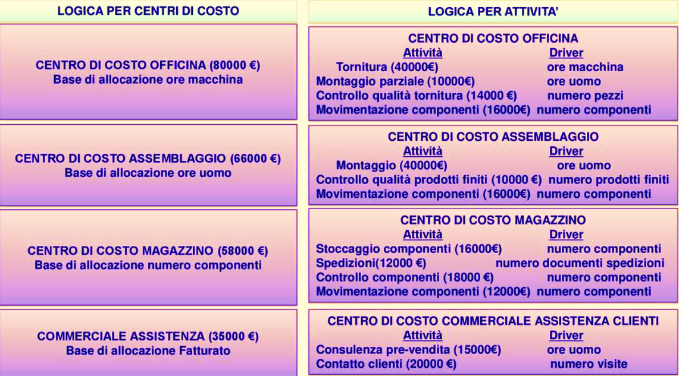
Contabilità analitica: Logica per centri di costo – Logica per attività

Slide 46
Calcolo del costo pieno di prodotto con l’ABC
Voci | GD-DO | €/Kg | RETAIL | €/Kg | VENDITA DIRETTA | €/Kg | TOTALE
PROD 1.1 | 10.000,00 |  | 5.000,00 |  | 15.000,00 |  | 30.000,00
PROD 1.2 | 20.000,00 |  | 10.000,00 |  | 0,00 |  | 30.000,00
PROD 1.3 | 15.000,00 |  | 7.500,00 |  | 11.000,00 |  | 33.500,00
PROD 1.4 | 5.000,00 |  | 3.000,00 |  | 0,00 |  | 8.000,00
TOTALE | 50.000,00 |  | 25.500,00 |  | 26.000,00 |  | 101.500,00
dati di fatturazione (€/1.000)
PROD 1.1
FATTURATO LISTINO | 1.050,00 | 1,05 | 550,00 | 1,10 | 525,00 | 0,35 | 2.125,00
- SCONTO CONTRATTUALE | 21,00 |  | 0,00 |  | 0,00 |  | 21,00
FATTURATO NETTO | 1.029,00 |  | 550,00 |  | 525,00 |  | 2.104,00
PROD 1.2
FATTURATO LISTINO | 1.800,00 | 0,90 | 980,00 | 0,98 |  |  | 2.780,00
- SCONTO CONTRATTUALE | 36,00 |  | 0,00 |  |  |  | 36,00
FATTURATO LORDO | 1.764,00 |  | 980,00 |  |  |  | 2.744,00
PROD. 1.3
FATTURATO LISTINO | 1.530,00 | 1,02 | 840,00 | 1,12 | 330,00 | 0,30 | 2.700,00
- SCONTO CONTRATTUALE | 30,60 |  | 0,00 |  | 0,00 |  | 30,60
FATTURATO NETTO | 1.499,40 |  | 840,00 |  | 330,00 |  | 2.669,40
PROD 1.4
FATTURATO LISTINO | 515,00 | 1,03 | 321,00 | 1,07 |  |  | 836,00
- SCONTO CONTRATTUALE | 10,30 |  | 0,00 |  |  |  | 10,30
FATTURATO NETTO | 504,70 |  | 321,00 |  |  |  | 825,70
TOTALE
FATTURATO NETTO | 4.797,10 |  | 2.691,00 |  |  |  | 7.488,10
km percorsi | 8.000,00 |  | 6.000,00 |  | 0,00

Slide 47
Calcolo del costo pieno di prodotto con l’ABC: individuazione delle attività
Cdc | PROD 1.1 | PROD 1.2 | PROD 1.3 | PROD 1.4
COSTO PRODUZIONE MATERIA PRIMA
Consumo EFF Kg per unità prodotto finito (Kg) | 1,500 | 1,500 | 1,500 | 1,500
Costo Unitario Kg | 0,020 | 0,015 | 0,030 | 0,035
Costo per Kg prodotto finito | 0,03 | 0,0225 | 0,045 | 0,0525
COSTO SELEZIONE E CERNITA
Minuti di Lavorazione | 0,9 | 0,7 | 0,6 | 1,0
Costo totale Cdc (MOD, Energia; Manutenzione) | 20.000 | 20.000 | 20.000 | 20.000
Totale minuti lavorati Cdc Selezione e Cernita | 90.000 | 90.000 | 90.000 | 90.000
Costo minuto Cdc (MOD, Energia; Manutenzione) | 0,222 | 0,222 | 0,222 | 0,222
Costo minuto per unità di prodotto finito | 0,200 | 0,156 | 0,133 | 0,222
COSTO LAVAGGIO E ASCIUGATURA
Minuti di Lavorazione | 1,0 | 1,1 | 1,2 | 1,3
Costo totale Cdc (MOD, Energia; Manutenzione) | 14.000 | 14.000 | 14.000 | 14.000
Totale minuti lavorati Cdc Lavaggio e Asciugatura | 70.000 | 70.000 | 70.000 | 70.000
Costo minuto Cdc (MOD, Energia; Manutenzione) | 0,200 | 0,200 | 0,200 | 0,200
Costo minuto per unità di prodotto finito | 0,200 | 0,220 | 0,240 | 0,260
COSTO CONFEZIONAMENTO E ETICHETTATURA
Minuti di Lavorazione | 1,5 | 1,6 | 1,7 | 1,8
Costo totale Cdc (MOD, Energia; Manutenzione) | 15.000 | 15.000 | 15.000 | 15.000
Totale minuti lavorati Cdc Confezionameno ed etichettatura | 86.400 | 86.400 | 86.400 | 86.400
Costo minuto Cdc (MOD, Energia; Manutenzione) | 0,174 | 0,174 | 0,174 | 0,174
Costo minuto per unità di prodotto finito | 0,260 | 0,278 | 0,295 | 0,313

Slide 48
Calcolo del costo pieno di prodotto con l’ABC
VOCI | CENTRO DI PROFITTO 1 |  |  |  |  |  |  |  | CENTRO DI PROFITTO 2 |  |  |  | TOTALE
 | GD-DO |  |  |  | RETAIL
 | PROD 1.1 | PROD 1.2 | PROD 1.3 | PROD 1.4 | PROD 1.1 | PROD 1.2 | PROD 1.3 | PROD 1.4 | PROD 1.1 | PROD 1.2 | PROD 1.3 | PROD 1.4 | PROD 1.1 | PROD 1.2 | PROD 1.3 | PROD 1.4
VOLUMI DI VENDITA (q.li) | 10.000,00 | 20.000,00 | 15.000,00 | 5.000,00 | 5.000,00 | 10.000,00 | 7.500,00 | 3.000,00 | 15.000,00 | 0,00 | 11.000,00 | 0,00 | 30.000,00 | 30.000,00 | 33.500,00 | 8.000,00
FATTURATO LISTINO | 1.050,00 | 1.800,00 | 1.530,00 | 515,00 | 550,00 | 980,00 | 840,00 | 321,00 | 525,00 | 0,00 | 330,00 | 0,00 | 2.125,00 | 2.780,00 | 2.700,00 | 836,00
- SCONTO CONTRATTUALE | 21,00 | 36,00 | 30,60 | 10,30 | 0,00 | 0,00 | 0,00 | 0,00 | 0,00 | 0,00 | 0,00 | 0,00 | 21,00 | 36,00 | 30,60 | 10,30
FATTURATO NETTO | 1.029,00 | 1.764,00 | 1.499,40 | 504,70 | 550,00 | 980,00 | 840,00 | 321,00 | 525,00 | 0,00 | 330,00 | 0,00 | 2.104,00 | 2.744,00 | 2.669,40 | 825,70
- COSTO INDUSTRIALE DI PRODOTTO | 690,42 | 1.351,67 | 1.070,21 | 423,61 | 345,21 | 675,83 | 535,10 | 254,17 | 345,00 | 0,00 | 196,17 | 0,00 | 1.380,63 | 2.027,50 | 1.801,48 | 677,78
COSTO PRODUZIONE MATERIA PRIMA | 30,00 | 45,00 | 67,50 | 26,25 | 15,00 | 22,50 | 33,75 | 15,75 | 45,00 | 0,00 | 49,50 | 0,00 | 90,00 | 67,50 | 150,75 | 42,00
COSTO SELEZIONE E CERNITA | 200,00 | 311,11 | 200,00 | 111,11 | 100,00 | 155,56 | 100,00 | 66,67 | 300,00 | 0,00 | 146,67 | 0,00 | 600,00 | 466,67 | 446,67 | 177,78
COSTO LAVAGGIO E ASCIUGATURA | 200,00 | 440,00 | 360,00 | 130,00 | 100,00 | 220,00 | 180,00 | 78,00 | 0,00 | 0,00 | 0,00 | 0,00 | 300,00 | 660,00 | 540,00 | 208,00
COSTO CONFEZ. E ETICHETTATURA | 260,42 | 555,56 | 442,71 | 156,25 | 130,21 | 277,78 | 221,35 | 93,75 | 0,00 | 0,00 | 0,00 | 0,00 | 390,63 | 833,33 | 664,06 | 250,00
MARGINE INDUSTRIALE | 338,58 | 412,33 | 429,19 | 81,09 | 204,79 | 304,17 | 304,90 | 66,83 | 180,00 | 0,00 | 133,83 | 0,00 | 723,38 | 716,50 | 867,92 | 147,92
- DI VENDITA E DISTRIBUZIONE VARIABILI | 164,15 | 326,82 | 246,00 | 82,02 | 116,13 | 231,66 | 174,27 | 69,63 | 0,00 | 0,00 | 0,00 | 0,00 | 280,28 | 558,48 | 420,27 | 151,66
COSTI LOGISTICA | 144,00 | 288,00 | 216,00 | 72,00 | 105,88 | 211,76 | 158,82 | 63,53 | 0,00 | 0,00 | 0,00 | 0,00 | 249,88 | 499,76 | 374,82 | 135,53
PROVVIGIONI DI VENDITA | 5,15 | 8,82 | 7,50 | 2,52 | 2,75 | 4,90 | 4,20 | 1,61 | 0,00 | 0,00 | 0,00 | 0,00 | 7,90 | 13,72 | 11,70 | 4,13
COMPENSO PIATTAFORMA DI DISTRIB. | 15,00 | 30,00 | 22,50 | 7,50 | 7,50 | 15,00 | 11,25 | 4,50 | 0,00 | 0,00 | 0,00 | 0,00 | 22,50 | 45,00 | 33,75 | 12,00
MARGINE LORDO DI CONTRIBUZIONE | 174,44 | 85,51 | 183,19 | -0,93 | 88,66 | 72,50 | 130,62 | -2,80 | 180,00 | 0,00 | 133,83 | 0,00 | 443,10 | 158,02 | 447,65 | -3,74

Slide 49
Contabilità Analitica: Modello BSC
Il controllo di gestione diventa strategico quando cerca di catturare, in modo non episodico, la strategia a livello di scelte e azioni di gestione operativa, quando richiama con sistematicità l’attenzione del management sulle conseguenze strategiche dell’operato quotidiano.
In un’ottica più ampia, di implementazione e monitoraggio delle strategie, la Balanced Scorecard (BSC) consente agli amministratori, agli stakeholders, e agli organi tenuti al controllo, di ottenere una visione prospettica, rispetto le prestazioni aziendali, superando la tradizionale logica ispirata solo alla misurazione finanziaria;
- Tali strategie vengono descritte attraverso mappe, nell’ambito delle quali gli obiettivi e i KPI, vengono collegati in una catena di rapporti di causa-effetto, in grado di rendere visibili i legami tra i temi strategici che l’azienda intende perseguire, e le attività che porteranno al loro raggiungimento.

Slide 50
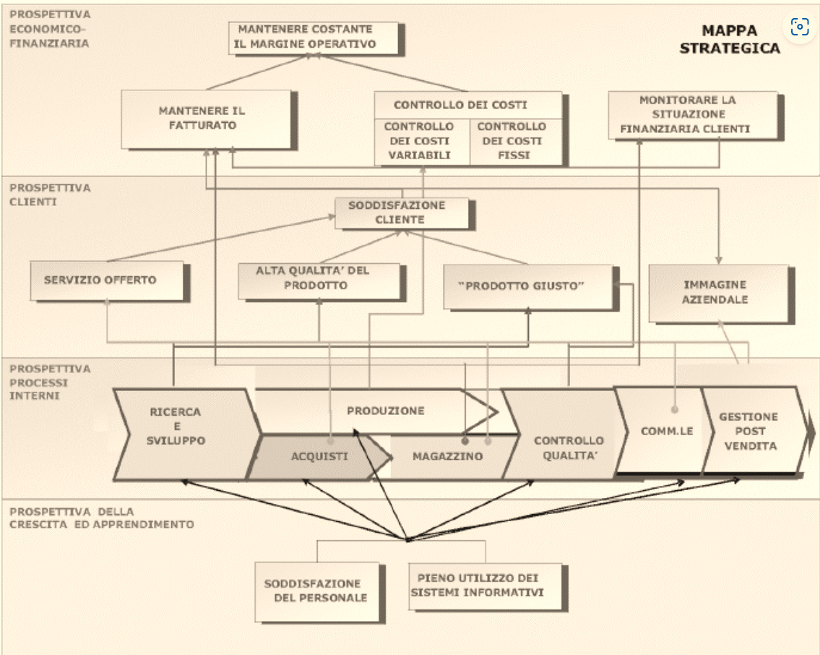
Modello BSC Strategy map

Slide 51
Contabilità Analitica: Modello BSC
La Balanced Scorecard (BSC) traduce la missione e la strategia di una società, in una serie completa ed equilibrata di misure della performance, che forniscono un modello di struttura per un sistema strategico di misurazione e gestione
Area Economico-finanziaria:
misura redditività, solidità e disponibilità finanziaria attraverso le classiche attività di analisi di bilancio;
Area Clienti:
costumer satisfaction, statistiche di vendita, andamento di mercato;
Area Processi Interni:
indici di produzione, ottimizzazione dei processi, e responsabilità;
Area Innovazione e apprendimento:
sviluppo

Slide 52
Contabilità Analitica: Modello BSC (2)
ECONOMICO-FINANZIARIA
Mdc %
ROI
ROE
Riduzione dei costi in specifiche aree
……….
CLIENTELA
Volumi di vendita
Fidelizzazione
Retention
CS
……
SVILUPPO
h formazione
Nuovi prodotti/tot. prodotti
% inv. Ricerca e sviluppo
……
Missione e strategia
PROCESSI INTERNI
Time to market
gg evasione ordini
Lead time
……..

Slide 53
Approccio BSC in ottica ESG: Sustainability Balanced Scorecard
Il sustainability management è inteso come il processo di gestione che consente il raggiungimento da parte delle organizzazioni degli obiettivi di sostenibilità economica, sociale e ambientale;
la BSC risulta essere uno strumento di gestione strategica particolarmente adatto per integrare nella gestione aziendale la misurazione e la valutazione delle performance sostenibili delle imprese,
L’utilizzo di una Sustainability Balanced Scorecard potrebbe consentire di:
inserire in modo sistematico nelle riflessioni a livello strategico i temi della sostenibilità;
pianificare (approccio anticipatorio) gli obiettivi da raggiungere (target) e verificarne il grado di soddisfacimento;
adottare un approccio strutturato dove gli indicatori di performance ambientale e sociale sono coordinati con gli altri fattori che incidono sul risultato delle imprese.

